Slide 1
SFIDA:
Come attenersi all’obiettivo della direttiva SUP di ridurre il quantitativo di packaging monouso
Henna Nevala Artem Yunakovskiy Vesa Taitto Soile Kallinen Tiina Mustonen
Notes:
Challenge description or smth

Slide 2
Logica della sfida
Strategia plastiche EU/ visione di economia circolare
25 milioni di tonnellate annue di scarto packaging in EU
Il packaging alimentare è una delle fonti principali di scarto packaging (60%)
Anche lo scarto alimentare, es. carne, rappresenta un forte problema ambientale
Photo: Shutterstock
Notes:
Vesa
https://www.muoviyhdistys.fi/2020/10/08/paakirjoitus-ruokahavikki-lisaantyy-syomalla/

Slide 3
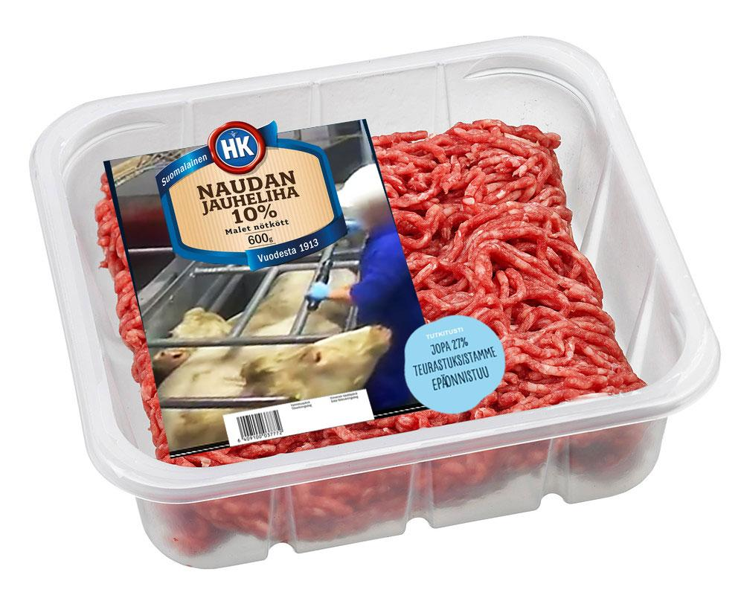
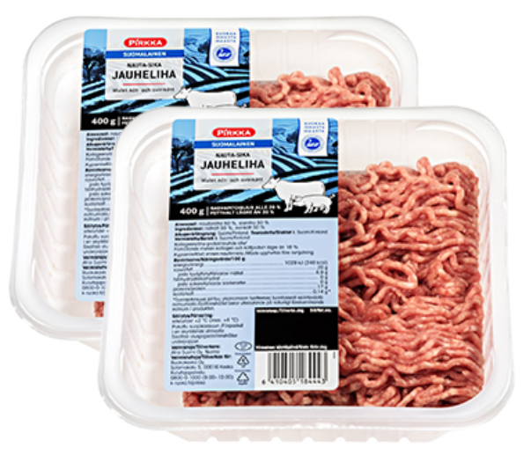
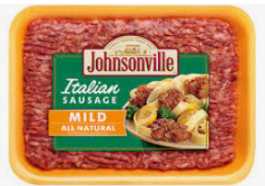
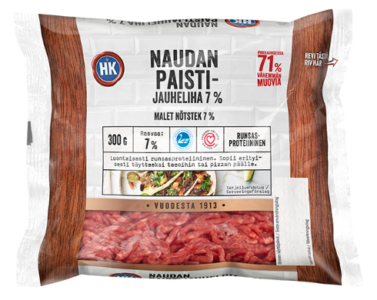
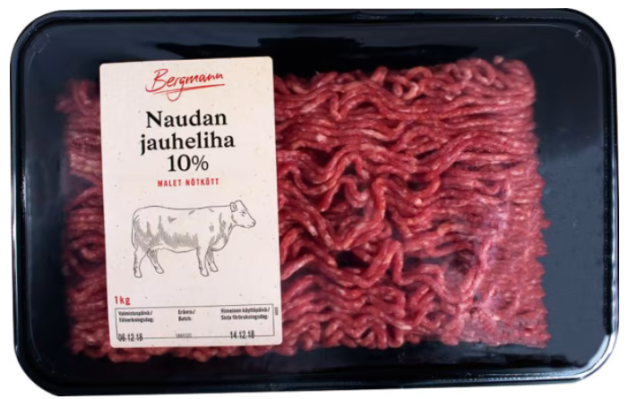
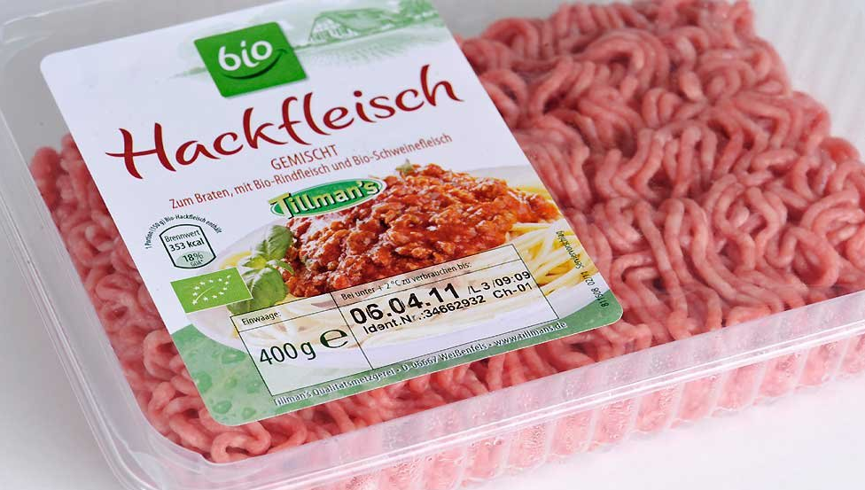
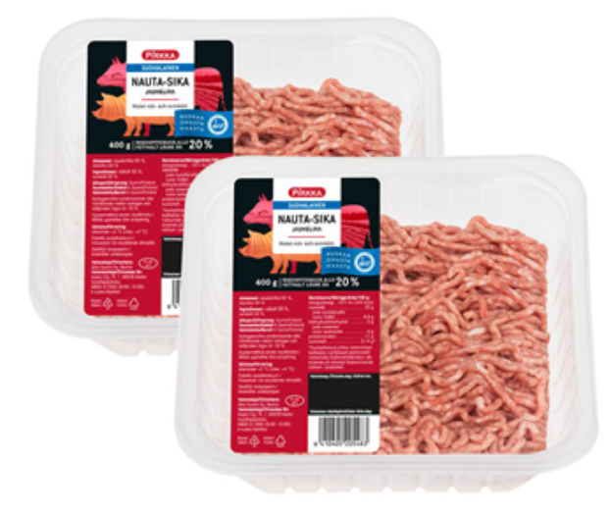
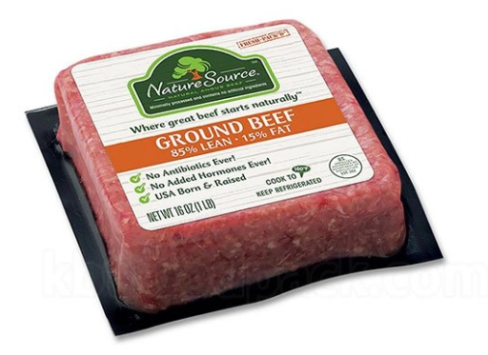
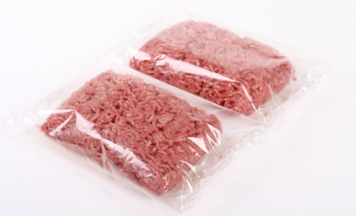
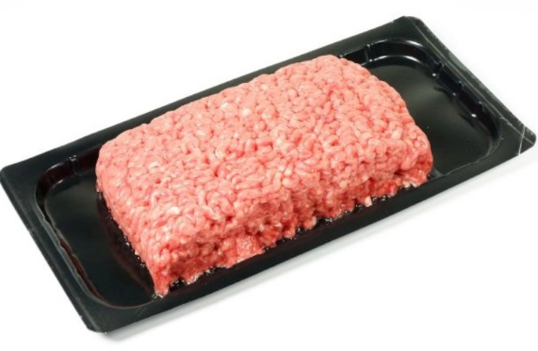
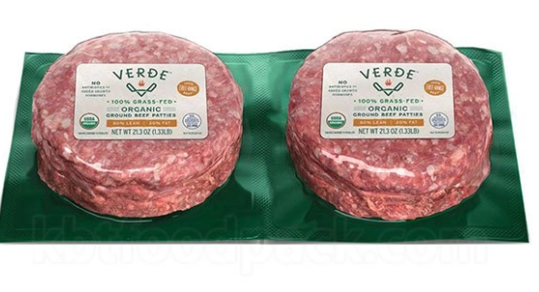
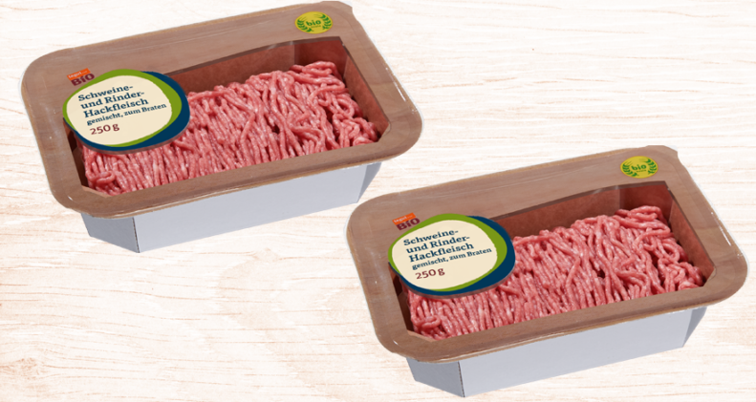
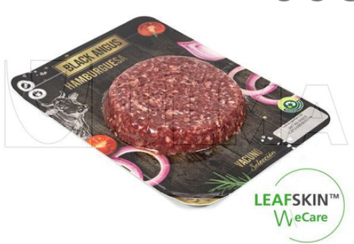
Ridurre gli imballaggi monouso per la carne tritata
T
Notes:
Vesa
Potential to reduce single use packaging of minced meat by 55 %!*

Slide 4
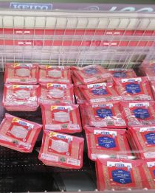
Sfida: ridurre gli imballaggi monouso della carne
La tipologia di carne più utilizzata in diversi paesi come UK e paesi baltici
Solo in Finlandia sono consumate 30 milioni di tonnellate
Packaging monouso non riciclabile-> tipicamente multimateriale semirigido o a fondo flessibile
In Finlandia circa 700 tonnellate anno di scarto packaging di imballaggi di carne macinata
Notes:
Vesa
EU policies related to plastic packaging
Minced meat consumption in Finland
Typical minced meat packages at the moment (materials / structures / thicknesses etc.)
Volume estimates -> how many single-used packages used, how much plastic packaging (tons annually) for packing minced meat
Perhaps we could use some interview answers to validate the significance of the problem as well

Slide 5
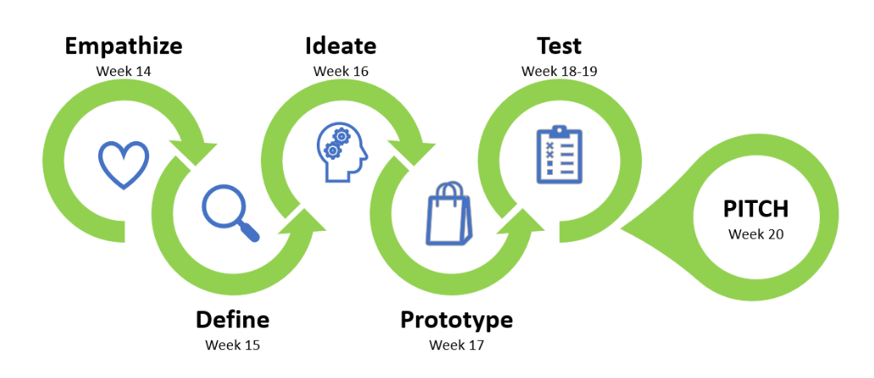
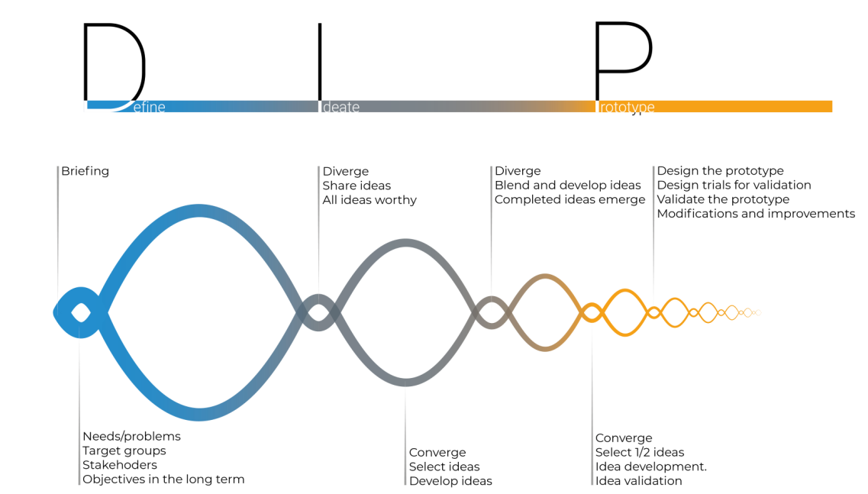
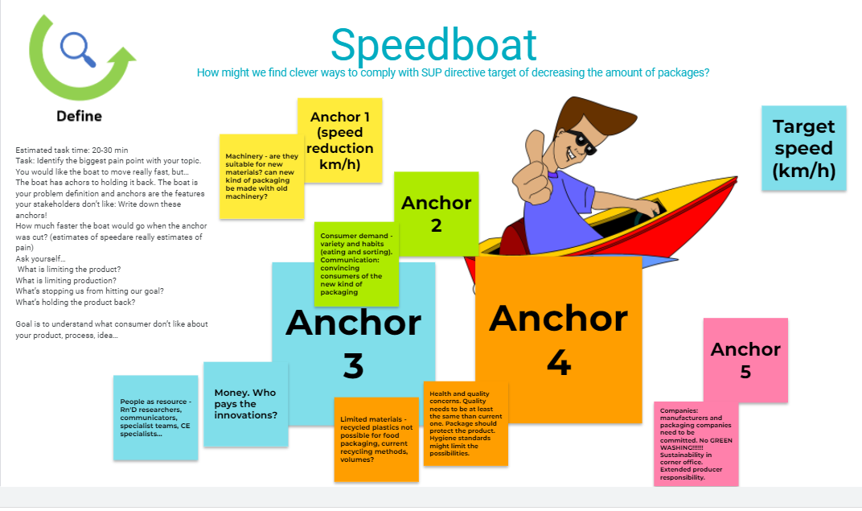
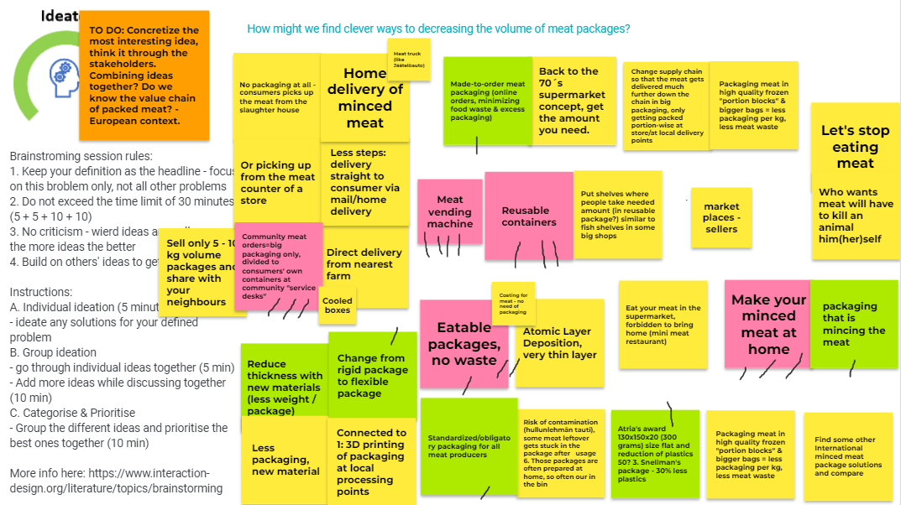
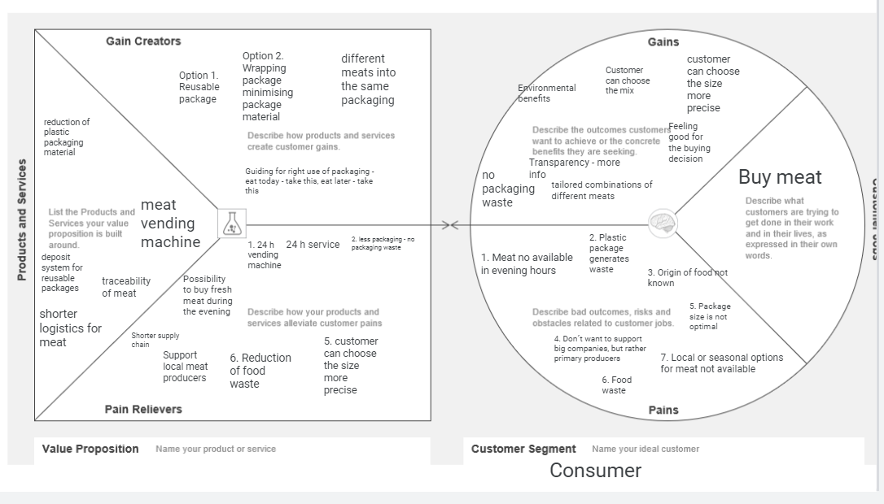
Il processo innovativo
Passi di ideazione nello sviluppo
Conoscere e voler superare il problema
Imparare a conoscere gli stakeholders e i consumatori
Intervistare consumatori ed esperti
Notes:
Tiina – We have followed the steps of ideation in development and used Design thinking approach >> LOVE THE PROBLEM getting to know the stakeholders and their operation fields, consumers and their ideas, overall anchors, gains and pains – gain creators and pain relievers
>> in PRACTISE: a lot of sticky notes on jam board – discussions, voting, broadening and shrinking the scope, interviews of consumers and experts Next slide tells what the consumers would like

Slide 6
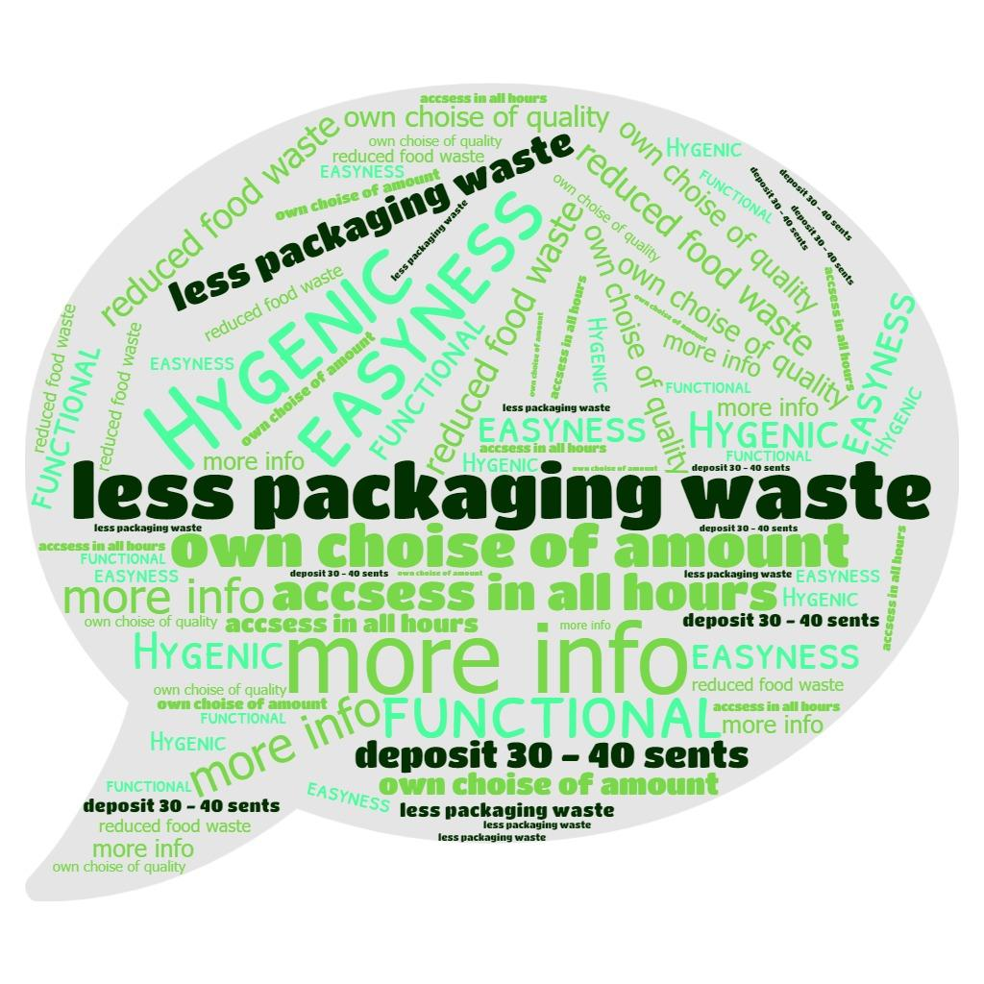
I consumatori vorrebbero:
Esperti intervistati: AL DETTAGLIO,
GESTORE DEI GIOCHI
(caccia),
SPECIALISTI INDUSTRIA DEL PACKAGING, ESPERTI DEL RICICLO PACKAGING
DIVERSITA’, ETA’ 25 – 67 ANNI.
FAMIGLIE
DINK (due redditi, senza figli)
NUCLEI FAMILIARI SINGOLI
Notes:
Tiina – Consumers would like: Reduced packaging waste
Choice of the amount of meat per package they buy -> to reduce food waste
Hygienic solutions
Overall easyness
access in all hours (which shows the sign of going from 9-5 society to 24 hour society, like in covid-times >> "safe times" to shop >> when there were less people around, for example
After this point, we had an ruff idea, which we clarified with SWOT analysis. Soile will tell more about it next-

Slide 7
SWOT di idea di distributori automatici e contenitori riutilizzabili per la carne macinata
STRENGTHS
WEAKNESSES
OPPORTUNITIES
THREATS
Ridurre packaging monouso non-riciclabile per la carne
Ridurre spreco alimentare (quantità su misura, tipo di carne)
Tecnologia per i distributori automatici non ancora esistente
Bassa shelf-life della carne (48 ore)
Scalabilità globale
Scalabilità verso altre categorie di prodotti
Regolamentazione di igiene alimentare
Partner non adatti
Clienti non partecipativi
Notes:
Soile
New business model; Apps allows transparency
Partnering with Kamupak, already built return and deposit system
Shorter supply chain, traceability of meat
More margin to the primary producers (social responsibility)
Weaknesses: Building the system with all stakeholders (roles and responsibilities); Concept not tested with real machines in Finland
Investment cost of machines for the supermarkets, return of investment?
Opportunities: Opportunity to increase the use of reusable packages through vending machine
Opportunity to gain new and loyal customers worldwide; Opportunity to provide better service and serve customers during evening and provide local / seasonal minced meat (from various animals) in a sustainable way
Threats: Machines servicing
Surprises in hygienity
Lack of suppliers of returnable box system
More strict food safety regulations in the future
Cyber security
Actions by big players because of disrupting old business model ; Too little demand or supply of minced meat

Slide 8
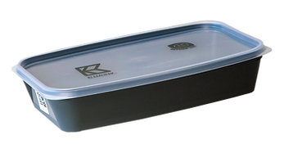
Introduzione della soluzione
Distributori automatici di carne con smart packaging riutilizzabile!
(QR code / RFID tag)
Scelta della quantità e tipologia di carne macinata, funzionante tutte le ore, igienica e facile da usare
Sistema deposito/rimborso e app- rendere partecipi ed informare il consumatore del packaging
La macchina mantiene la carne alla giusta temperatura, <6°C
Meno prodotti chimici
Filiera più piccola
SCHERMO TATTILE
PAGAMENTO/RICEVUTA
SLOTTE
PER L'IMBALLAGGIO
Notes:
Tiina – a meat vending machine which uses reusable smart packaging! Packaging has RFID tag, for information and transparency for consumer (what kind of meat, what kind for packaging material used, how often packaging is used, LCA) Machine offers
Choice of amount and sort of minced meat, working in all hours hygienic (two separate slots – one for ready product with packaging and one for returnable used packaging, washed well after and before use. Temperature +6 °C ! easy to use (payment/refund)
Our solution has also Deposit/refund system and application which are engaging consumers towards circular economy
On top of that (as a byproduct) -it gives VALUE for environment > no printing chemicals of packaging, shorter supply chain Next Artem will tell you more about those and how the machine and application works :

Slide 9
Fasi per ordinare
Il cliente ottiene accesso al distributore
Il cliente restituisce un contenitore usato se ne ha uno
Il cliente sceglie la modalità di rimborso (via app/ricevuta)
Il cliente sceglie la quantità di carne macinata
Il distributore prepara l’ordine
Il cliente riceve la carne macinata ordinata
Notes:
Artem

Slide 10
App - fornisce un supporto
Acquista la carne
Come funziona?
-Per rendere l’acquisto più conveniente e partecipativo
-Per fornire più info ed avere maggiore trasparenza
-Per fornire più opzioni per i depositi (salvare come credito/ usare immediatamente/ ricevere come contanti)
-RFID tag/ QR code
Sostiene il lavaggio
Luoghi
"Depositi di carne"
I miei depositi
Informazioni sulla carne e sull'imballaggio
Feedback
Contatti
Notes:
Artem
1.Exchange the used item for a new one
2.Receive a credit to be used later on
3.Get a deposit amount as a return
4. Or money return

Slide 11
Nuova catena di fornitura
Tecnologia della macchina
Scatole di fornitura riutilizzabili
Packaging riutilizzabile
Distributore
automatico
Fattoria
Macello
Cliente
- Catena corta
- Maggior peso sulle fattorie locali
- Meno packaging
- Meno consumo energetico*
Collaborazione con i venditori
Gestore di packaging riutilizzabile
Controllo di igiene e temperatura
Notes:
Artem
The overview (e.g. flowchart)
Why the change
Benefits from the change – shorter chain, more local farmers, less packaging, less energy/resource usage, for example
Potential partner KAMUPAK which already has a system for reusable food containers

Slide 12
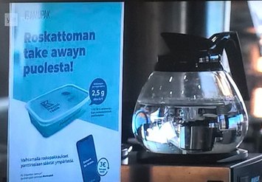
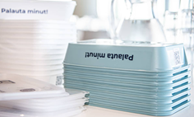
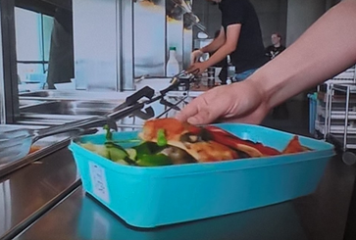
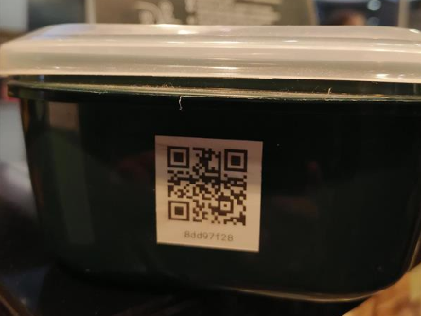
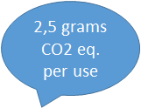
Contenitori alimentari riutilizzabili
* Principali impatti ambientali dell’imballaggio riutilizzabile
- Produzione, materiale, trasporto e lavaggio
Kamupak contenitori alimentari intelligenti, partner possibili
Co-operazione: Con ristoranti (Raccolta, pulizia, deposito)​
Package: PP, usato 100 volte, totalmente riciclabile
Emissioni: 2.5 gr di CO2 eq. per uso
Apps : QR code, informazioni, facile da usare
Monitoring : igiene e performance
Primo deposito: 1 o 3 euro
Sviluppo package: QR tags, biocompositi

Slide 13
Benefici
Accesso a nuovi mercati
Accesso ad una più ampia rete di vendite
Riduzione di emissioni e sprechi
Risparmiate risorse
Più client fedeli
Accesso a prodotti alimentare sostenibili
Minore spreco alimentare
Aumento di potere decisionale
Riduzione di imballaggi monouso
Riutilizzo imballaggi in circolazione
Migliore sicurezza alimentare
Notes:
Henna - Condense & show in icons/visuals. Consumers
More sustainable food products easily accessible
Customizability of amounts – less food waste
Access to transparent information – increased decision power
Environmental
Less plastic packaging waste
Less food waste
Less emissions
No printing – less chemicals used
Socio-economic
Support to local farmers, local labor
Better food security
Sustainability awareness & empowered consumers
Saving resources (raw materials, logistics, storage)

Slide 14
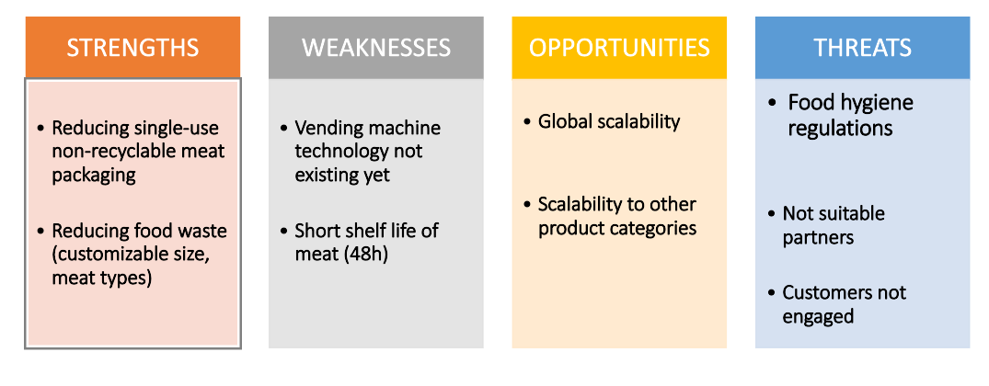
Riassunto
Riassunto soluzione
Distributori automatici per l’acquisto di quantità regolabile di carne
Imballaggio smart, riutilizzabile con QR code/ RFID tag e sistema di deposito
Riduzione packaging monouso
Catena di fornitura ridotta e supporto dei produttori locali
Chiare informazioni LCA nell’applicazione
Temperatura (<6°C) e igiene sicure durante tutte le fasi
Necessità future
Necessità di regolare la legislazione sul packaging alimentare (riutilizzo, regolazioni sul materiale plastico)
Notes:
Henna – Try to highlight all of the steps of the innovation process and the solution; as well as the conclusion itself. If too much, innovation process is not necessary -> include only the highlights of the solution and the conclusion.
In summary, temperature and hygiene are good to mention, crucial for quality.
Partners Kamupak, Pyxo, FUJI Electric vending machine producer ?
show summary of process? And conclusions after (separate slide?)
Perhaps a table or a graph that has the most essential elements represented clearly in one slide to make it more clear for the audience what were the key elements. Vending machine + reusable packaging + less printing + shorter supply chain + less food waste + information for the consumer(transparency) =
====== reduction of single-use packaging

Slide 15
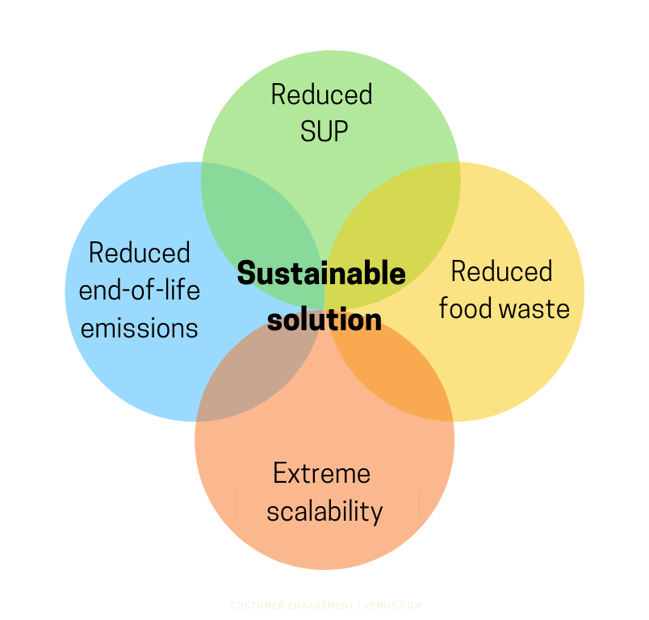
“Forte impatto diretto – Esponenziali implicazioni future ”

Slide 16
GRAZIE!
Henna Nevala Artem Yunakovskiy Vesa Taitto Soile Kallinen Tiina Mustonen
References available upon request
Notes:
References
https://www.kamupak.fi
https://en.kamupak.fi/impact
https://www.atria.fi/konserni/vastuullisuus/uutiset/vahemman-muovia-ja-havikkia/#:~:text=Jauhelihapakkaus%20kannattaa%20kuitenkin%20vied%C3%A4%20muovinker%C3%A4ykseen,prosenttia%20pienempi%20kuin%20vanhassa%20rasiapakkauksessa.
https://aamuset.fi/artikkeli/1613939238
https://www.luke.fi/fi/uutiset/mita-suomessa-syotiin-vuonna-2020

